Slide 1


110學年度潮和國小
家長委員代表推選大會
110年9月16日

Slide 2

林俊亮會長
主席：

Slide 3
報告事項：
委員6000元
常務委員15000元
副會長25000元
會長50000元

Slide 4
討論事項：
選舉 委員X33
常務委員X11
副會長X5
會長X1

Slide 5
110學年度潮和國小
第一次家長委員大會
109年9月24日

Slide 6
討論事項：
校務報告
會務報告

Slide 7
家長委員會收支明細表(目前結餘：170,987元)
顧問費收支明細表(目前結餘： 29,246元)
請參考紙本

Slide 8
 |  | 班級數 | 男 | 女 | 學生數
110學年度入學 | 一年級 | 4 | 68 | 47 | 115
109學年度入學 | 二年級 | 3 | 36 | 47 | 83
108學年度入學 | 三年級 | 3 | 25 | 37 | 62
107學年度入學 | 四年級 | 3 | 46 | 40 | 86
106學年度入學 | 五年級 | 2 | 22 | 23 | 45
105學年度入學 | 六年級 | 2 | 30 | 23 | 53
合計 |  |  |  |  | 444

Slide 9
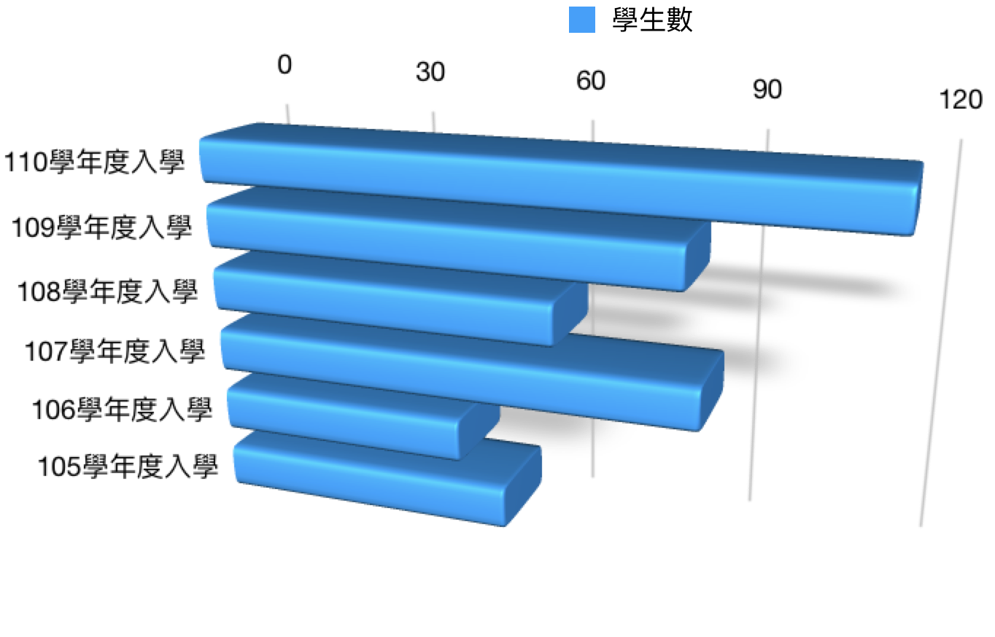
115
83
62
86
45
53

Slide 10
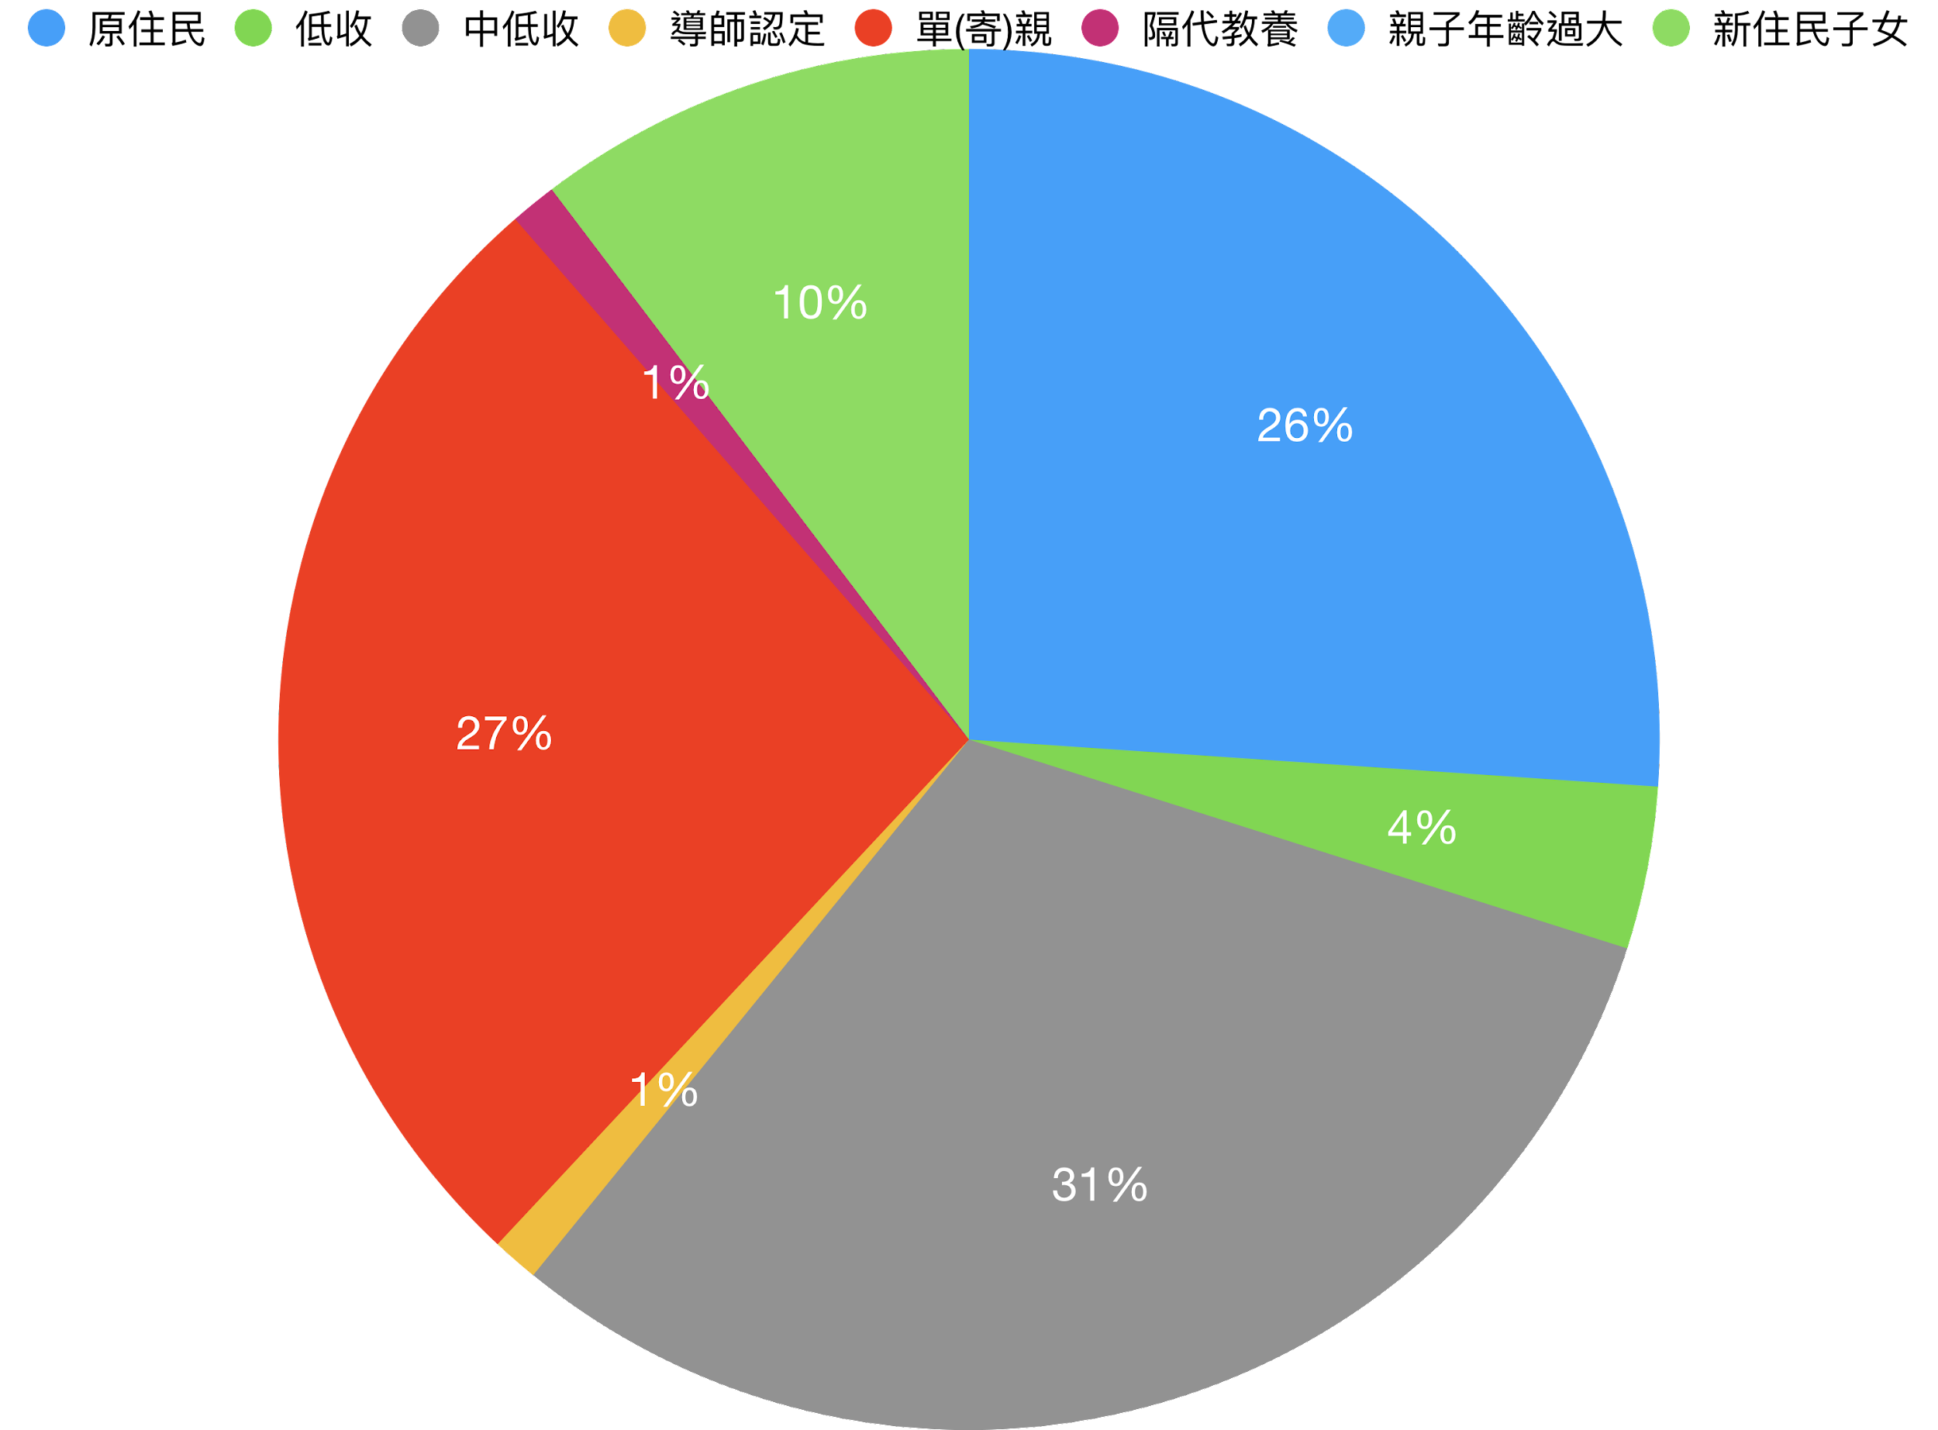

Slide 11
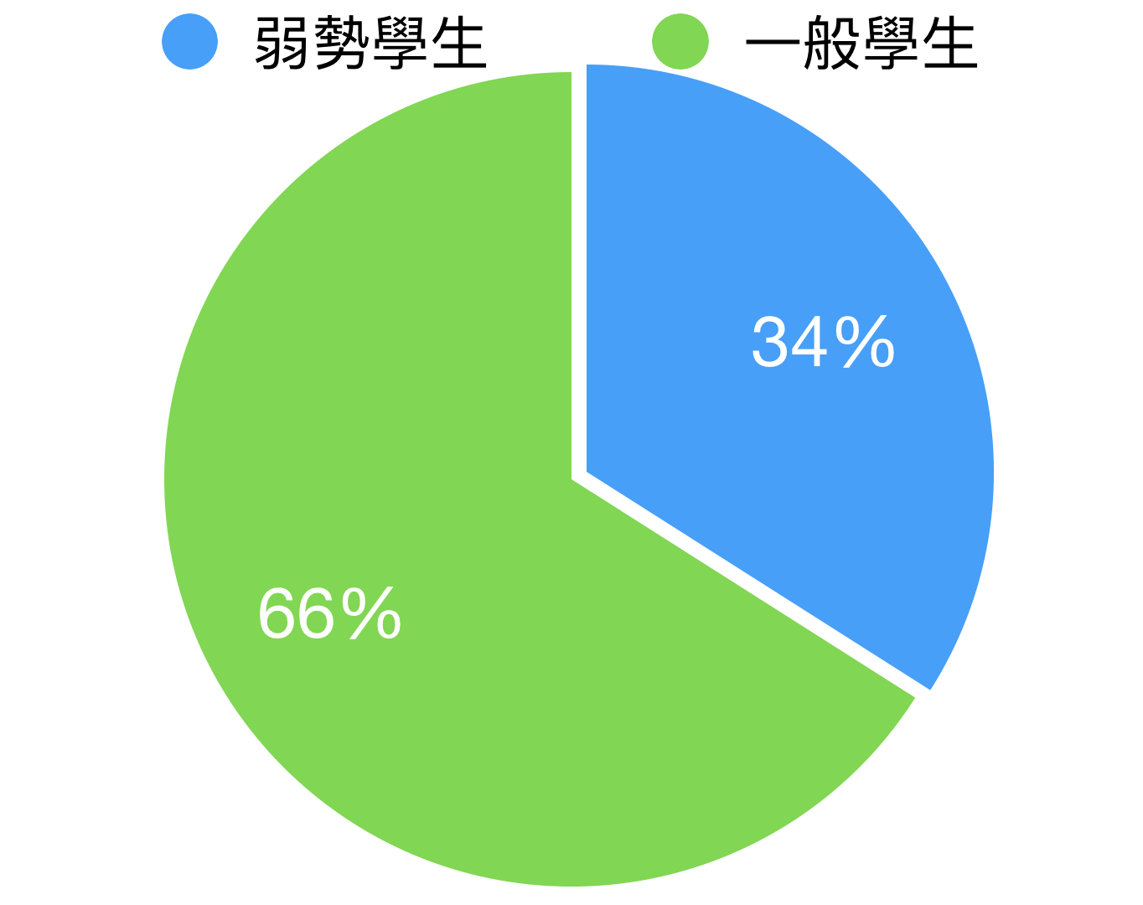

Slide 12
臨時動議：

Slide 13
Raz-kids學生帳號
Raz-kids是由會長夫人及英語老師共同推薦，是全世界最多人使用的英語閱讀網站，最大的特色是可以聽、讀、作測驗、錄音，且螺旋式的加深加廣，是國際學校普遍的補充教材，目前屏東縣只有本校使用。
本校免費印製認證護照給學生，並招募小志工，每周二辦理Raz認證，讓學生依據自己的進度前進。
每生一年200元，由註冊代收代辦費收取，其餘多出900元由家長會或顧問費支付。

Slide 14
110年中秋節致贈月餅禮盒概算
訂購許委員弘彥店售之月餅禮盒致贈志工，訂購80盒以上每盒特價339元
 | 數量 | 金額
志工 | 80 | 27,120
 | 總計 | 27,120

Slide 15
110學年度校慶概算
漢宗主任報告

Slide 16
屏東縣潮和國民小學110學年度校慶運動會經費概算表
項次 | 品名 | 數量 | 單位 | 單價 | 總價 | 備註
一 | 典禮台與會場佈置用具 |  |  |  | 24,200
二 | 比賽用器材 |  |  |  | 2,200
三 | 獎(禮)品 |  |  |  | 105,715
四 | 雜支 |  |  |  | 9,000
四~1 | 雜支 | 1 | 式 | 5,000 | 5,000
四~2 | 服務生餐盒 | 80 | 個 | 50 | 4,000
合計 |  |  |  |  | 141,115

Slide 17
其他動議

Slide 18
志工之旅
因應疫情停辦

Slide 19
感謝您的與會

